Slide 1


Makler BÜ meets KI
A Munich Re company
Übergabe
Vertraulich
16. Oktober 2026

Slide 2
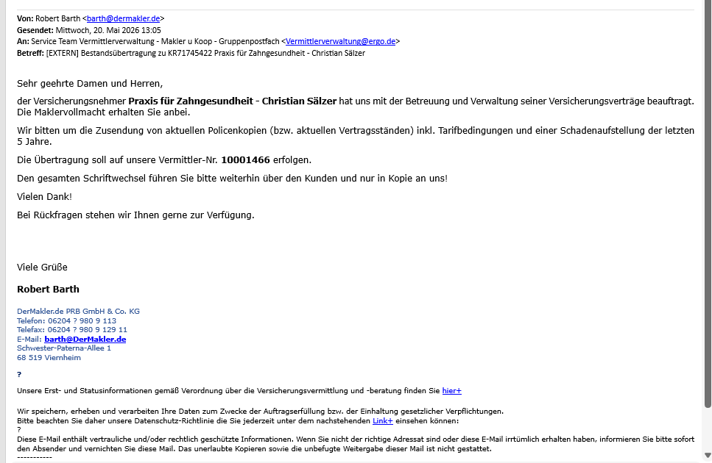
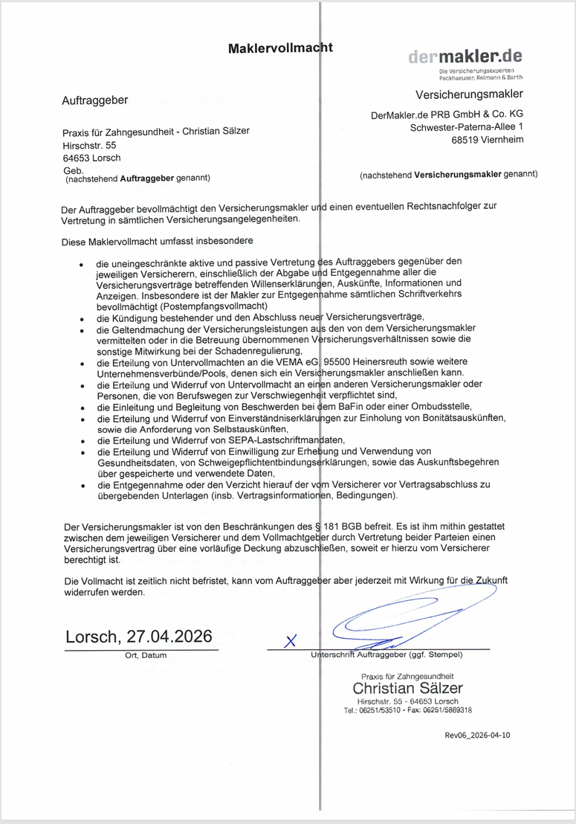

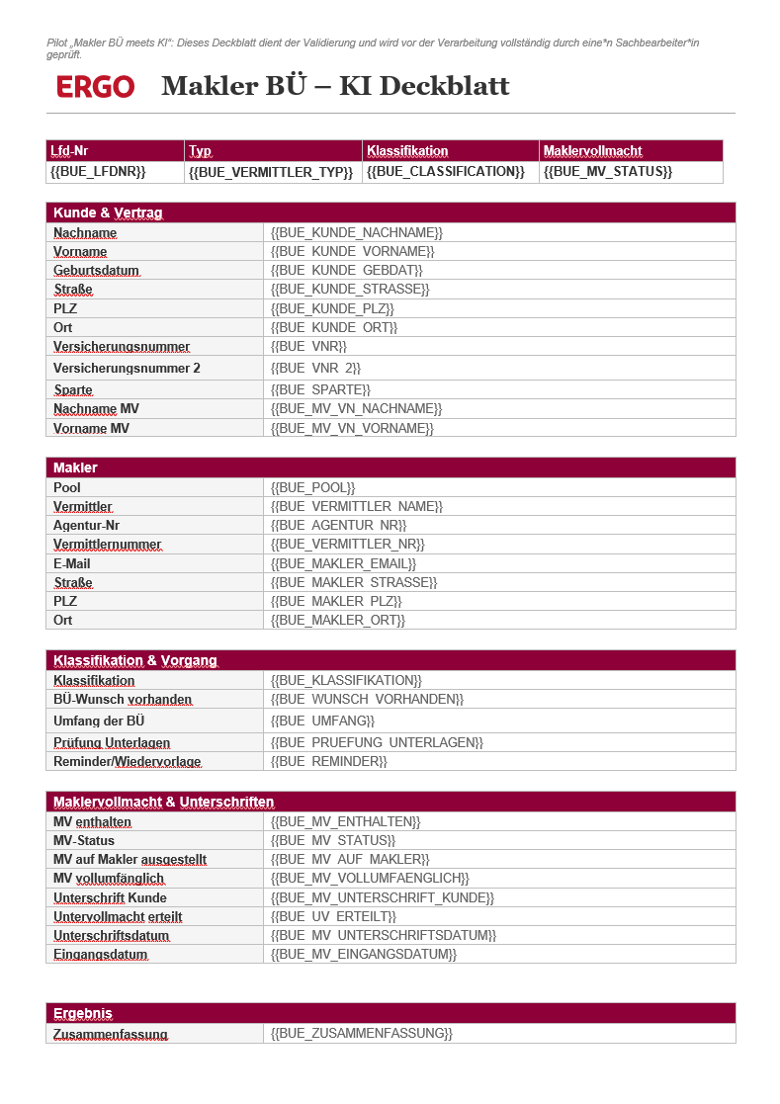

Der aktuelle Stand unseres Zielprozesses
MAKLER BÜ MEETS KI | AKTUELLER STAND DES PROZESSES
Zielbild: Celonis strukturiert die eingegangenen Mails inkl. Anhängen, der Prüfbot setzt die PDD-Logik sauber um und prüft alle Vorgänge
Dunkelverarbeitung
Interpretation und Extraktion aller relevanter Daten
EMWS
Schnittstelle
Postkorbvorgang je VNR
BE: HITL / Manuell
Original-Mail
und Anhänge
KI-Deckblatt
Postkorb
Prüfbot
*
Bisher stärkerer technischer Fokus
Bisher stärkerer fachlicher Fokus

Slide 3
Workstream 1: Strukturierung | Celonis & EMWS
MAKLER BÜ MEETS KI |ÜBERGABE
Zielbild: Sichere KI-Strukturierung der Eingangsmails und technische Übergabe als Postkorbvorgang mit Deckblatt und Datenpoolwerten.
KI-Deckblatt
Datenpool
EMWS-Schnittstelle
Extraktionslogik
Testing
Feldstruktur und BUE_*-Mapping aufgebaut
Deckblatt v1.6 bereitgestellt
Klassifikationslogik für BÜ aufgebaut
Governance für Änderungen definieren
Datenpool als Übergabepunkt für Robotics definiert
Definition und Beantragung von 36 Datenpoolfeldern
Vollständige Feldvalidierung in Abnahme und Zuordnung im Postkorb
EMWS als Zielweg definiert
Technische Machbarkeit sichergestellt – Vorgänge werden erstellt
Kontrolle der kompletten Verarbeitung nach dem SIT! Update (23.10)
Aufbau von Mail- und Anhangverarbeitung
Einbindung der EMMA-Liste
Multi-Agenten-Ansatz
Fortführende Verbesserungen der Extraktion- und Interpretation (Ausbaustufe 2)
Produktive Testläufe mit QS-Dokumentation
Qualität des KI-Deckblatts
Vollständige EMWS-E2E-Tests durchführen
Kontinuierliche QS des Multi-Agent Ansatzes
Ansprechpartner:
Deliverables:
Okt.
Nov.
Dez.
Celonis
Stefan Schwarz
Victor Thoma
Eingangsmanagement
Markus Schumann
EMWS
Jan-Steffen-Holthusen
KI-Deckblatt
Tätigkeit
42
43
44
45
46
47
48
49
50
51
12
13
14
15
16
17
18
19
20
21
22
23
24
25
26
27
28
29
30
31
1
2
3
4
5
6
7
8
9
10
11
12
13
14
15
16
17
18
19
20
21
22
23
24
25
26
27
28
29
30
1
2
3
4
5
6
7
8
9
10
11
12
13
14
15
16
17
18
19
20
Entwicklung
Umsetzung Ausbaustufe 2 (Celonis)
Finalisierung des Aufbaus
Datenpoolfelder
Arbeitsanweisung
KI-Deckblatt QS
KI Deckblatt ersetzt manuelle Prüfung
Austausch Makler / HS
QS-Prüfmatrix
EMWS SST
Anbindung EMWS
Testing
Kontinuierliche Fach- und Lastentests

Slide 4
Durch die Einführung der KI-Deckblätter in den BÜ-Betrieb verändern sich die Arbeitsanweisungen
MAKLER BÜ MEETS KI | ARBEITSANWEISUNGEN KI DECKBLATT
1
2
Arbeitsanweisungen müssen angepasst werden
Deckblätter
stichprobenartig prüfen
Zielbild bei
steigender Qualität
Das KI-Deckblatt ergänzt die Strukturierung der Eingangsmails.
Die Arbeitsanweisungen müssen deshalb den Umgang mit den Deckblättern und deren Prüfung festlegen.
Jedes 10. KI-Deckblatt anfangs im Detail prüfen
Mit steigender Qualität ist vorgesehen, auf die Kontrolle der KI-Deckblätter zu verzichten.
Ziel ist das Arbeiten mit den Deckblättern ohne zusätzliche Prüfung.
Die Stichprobe dient dazu, die Qualität der Deckblätter zu beurteilen.

Slide 5
Workstream 2: Prüfbot | Robotics
MAKLER BÜ MEETS KI |ÜBERGABE
Zielbild: Übersetzung der fachlichen BÜ-Regeln in einen wartbaren Prüfbot mit klaren Prozesswegen, Business Exceptions und Betriebslogik
PDD
Testing
Umsetzung
Ansprechpartner:
PDD
Dirk Amend
Christoph Reber-Lucht
Prüfbot / Robotics
Tanja Juraschek
Fabian Urs Stolz
Testing
Pauline Fey
PDDs für KV und Komposit / Leben erstellt
Prüfschritte, Hostsysteme und Ergebniswege beschrieben
14 Business Exceptions definiert
Testkonzept sowie technische Teststrecke definiert
Bes, Prüfnotizen und Glatfälle in Testfälle überführt
Testfall-Excel mit Mailgenerator erstellt
Heraussuchen der Produktiv VNR
Blue-Prism-Zielprozess und technische Prüfstrecke beschrieben
PDD-Stand für Entwicklungsstart ausreichend
Vollständige technische Funktionalität der EMWS-Schnittstelle
Deliverables dieses Workstreams:
Okt.
Nov.
Dez.
Tätigkeit
43
44
45
46
47
48
49
50
51
PDD KV
PDD Komposit / Leben
19
20
21
22
23
24
25
26
27
28
29
30
31
1
2
3
4
5
6
7
8
9
10
11
12
13
14
15
16
17
18
19
20
21
22
23
24
25
26
27
28
29
30
1
2
3
4
5
6
7
8
9
10
11
12
13
14
15
16
17
18
19
20
Entwicklung
Umsetzung Prüfbots
Go-Live
Prüfbot Testing
Testing
Verträge in Produktiv raussuchen und Testing bis Go-Live
Notes:
PDD, Testing, Umsetzung

Slide 6
Workstream 3: Reporting
MAKLER BÜ MEETS KI |ÜBERGABE
Zielbild: Verlässliche operative Steuerung von Rückständen, Eingängen und Abgängen sowie Übergang zu einem stabilen, regelmäßig betriebenen Reportingprozess.
Datenverfügbarkeit
Reporting-Tool
Ausblick Celonis
Ansprechpartner:
HS
Dirk Amend
Makler
Kiya Wolfgang Staudt
Nuria Garcia-Fernandez
MISO-Einzel Rohdatenzugriff hergestellt
OPAG und Verbundsdaten eingebunden
Tägliches Reporting für Ein- und Ausgänge
Altersstruktur der Vorgänge verfügbar
Excel-Reporting für Rückstände, Eingänge und Ausgänge für HS und Makler aufgebaut
OPAG/Verbund, Altersstruktur, Ein- und Ausgänge in einem Reporting Dashboard
Integration in bestehendes HS-Dashboard
Celonis als langfristiges E2E-Reporting Zielbild
SharePoint als Datenübergabe vorbereitet
Automatisierter Rohdatenupload
Architektur und Datenquellen finalisieren
Deliverables dieses Workstreams:
Okt.
Nov.
Dez.
Reporting HS
Reporting Makler
Tätigkeit
40
41
42
43
44
45
46
47
48
49
50
51
1
2
3
4
5
6
7
8
9
10
11
12
13
14
15
16
17
18
19
20
21
22
23
24
25
26
27
28
29
30
31
1
2
3
4
5
6
7
8
9
10
11
12
13
14
15
16
17
18
19
20
21
22
23
24
25
26
27
28
29
30
1
2
3
4
5
6
7
8
9
10
11
12
13
14
15
16
17
18
19
20
Reporting
(HS | Makler)
Reporting immer Montags
KW43
KW44
KW45
KW46
KW47
KW48
KW49
KW50
KW51
Entwicklung
Aufbau Excel
Fertige Reportingtools für HS / Makler
Bedienungsanleitung
Celonis Entwicklung
Konzeption
Aufbau und Datenanbindung
Notes:
Datenverfügbarkeit, Tooling, Ausblick Celonis
Rückblick letzte Wochen mit Entwicklung

Slide 7
Workstream 4: Fachkonzept | Revisionsanforderungen
MAKLER BÜ MEETS KI |ÜBERGABE
Zielbild: Konsolidierte Single Source of Truth für Zielprozess, Architektur, Kontrollen, Governance, Testing, Betrieb und spätere Changes.
Erreichte Schwerpunkte:
Advisory Anforderungen in fünf Kapitel strukturiert
End-to-End-Prozess und Lösungsarchitektur aus Celonis, EMWS und Bots beschrieben
Prüfbot und HITL als zentrale Kontrollkomponenten dargestellt
BÜ-Regelkatalog, KI-Deckblatt, Datenpool und PDDs eingeordnet
Bes, Test-, Stichproben- und Eskalationsmodell als Arbeitsstand entwickelt
Offene Punkte nach Kapitel
Kontrollkonzept und Human in the Loop
Kontrollen sauber definieren, Stichprobenquoten, Reduktionskriterien und Eskalationslogik finalisieren
Prüfkatalog und Data Governance
Zulieferung der finalen Extraktions- und Interpretationslogik von Celonis, Definition der Verantwortlichkeiten (RACI-Matrix)
Business Exception Steuerung
Owner, SLA und Eskalation für die BE-Steuerung festlegen, Lieferung der Celonis Testverfahren aus früheren Projekten (Best Practices)
KPI Reporting
Komplettes KPI Reporting des Prüfbots von Robotics zuliefern lassen, Prozessreporting von Celonis einbauen
Ansprechpartner:
Fachliche PO
Dirk Amend (HS)
Christoph Reber-Lucht (Makler)
Nuria Garcia-Fernandez (Makler)
Celonis
Stefan Schwarz
Victor Thoma
Deliverables dieses Workstreams:
Okt.
Nov.
Dez.
Aktuelle Version Fachkonzept
Tätigkeit
43
44
45
46
47
48
49
50
51
19
20
21
22
23
24
25
26
27
28
29
30
31
1
2
3
4
5
6
7
8
9
10
11
12
13
14
15
16
17
18
19
20
21
22
23
24
25
26
27
28
29
30
1
2
3
4
5
6
7
8
9
10
11
12
13
14
15
16
17
18
19
20
Entwicklung
Finalisierung und Übergabe an Revision
Übergabe
Notes:
Fokus auf Kapitel des Fachkonzept

Slide 8
Meeting Cadence der Phase 2: Welche Meetings behalten wir für die weitere Bearbeitung bei?
MAKLER BÜ MEETS KI | MEETING CADENCE
Montag
Dienstag
Mittwoch
Donnerstag
Freitag
Daily KI-Runde (Montag bis Freitag)
Projektteam Check-In
Führungskräfte
Austausch
Projektteam Check-In
Celonis Austauschtermin
Notes:
Meeting Cadence, Mittwoch Celonis, Führungskräfte Mittwoch, Dienstag und Donnerstag JF, Daily KI-Runde
Boxen Montag bis Freitag und darunter die jeweiligen Termine als Diskussionsbasis

Slide 9
Workstream 1: Strukturierung | Celonis & EMWS
MAKLER BÜ MEETS KI |ÜBERGABE
Zielbild: Sichere KI-Strukturierung der Eingangsmails und technische Übergabe als Postkorbvorgang mit Deckblatt und Datenpoolwerten.
Erreichte Schwerpunkte:
KI-Deckblatt und BUE_*-Feldmodell fachlich vorbereitet
Multi-Agenten-Ansatz und Gruppenpostfach etabliert
Datenpoolfelder und EMWS-Zielweg spezifiziert
Erste produktionsnahe Last- und Qualitätstests durchgeführt
Offene Punkte / To-Dos:
Funktionalität der EMWS-SST finalisieren und sicherstellen
Datenpoolwerte und Dokumentübertragung verifizieren
Extraktions- und Interpretationslogik der Ausbaustufe 2 kontinuierlich verbessern
Action Flow, Prompts und Agentenarchitektur dokumentieren
Ansprechpartner:
Celonis
Stefan Schwarz
Victor Thoma
Eingangsmanagement
Markus Schumann
EMWS
Jan-Steffen-Holthusen
Deliverables dieses Workstreams:
Okt.
Nov.
Dez.
Tätigkeit
42
43
44
45
46
47
48
49
50
51
KI-Deckblatt
Datenpoolfelder
12
13
14
15
16
17
18
19
20
21
22
23
24
25
26
27
28
29
30
31
1
2
3
4
5
6
7
8
9
10
11
12
13
14
15
16
17
18
19
20
21
22
23
24
25
26
27
28
29
30
1
2
3
4
5
6
7
8
9
10
11
12
13
14
15
16
17
18
19
20
Entwicklung
Umsetzung Ausbaustufe 2 (Celonis)
Finalisierung des Aufbaus
Austausch Makler / HS
Arbeitsanweisung
KI Deckblatt ersetzt manuelle Prüfung
Prüf- / QS-Matrix
EMWS SST
Anbindung EMWS
Testing
Kontinuierliche Fach- und Lastentests

Slide 10
Workstream 2: Prüfbot | Robotics
MAKLER BÜ MEETS KI |ÜBERGABE
Zielbild: Übersetzung der fachlichen BÜ-Regeln in einen wartbaren Prüfbot mit klaren Prozesswegen, Business Exceptions und Betriebslogik
Erreichte Schwerpunkte:
PDDs für KV und Komposit/Leben weitgehend aufgebaut
14 Business Exceptions und 7 Prüfnotizen strukturiert
Prüfschritte, Datenquellen und Routinglogik beschrieben
Übergabe positiver Fälle an bestehende BÜ-Bots konzipiert
Aufbereitung eines Testkonzeptes
Offene Punkte / To-Dos:
Finalen Versionsschnitt und fachliche Abnahme herstellen
Screenshots, Prozessstart/-ende und Notizerstellung vervollständigen
KV-, Komposit- und Leben-Logik final konsistent halten
Handlungsleitfaden für manuelle B.E.-Bearbeitung ableiten
Komplettes Befüllen der Testing Excel
Durchführung und Dokumentation aller einzelnen Tests
Ansprechpartner:
PDD
Dirk Amend
Christoph Reber-Lucht
Prüfbot / Robotics
Tanja Juraschek
Fabian Urs Stolz
Testing
Pauline Fey
Okt.
Nov.
Dez.
Deliverables dieses Workstreams:
Tätigkeit
43
44
45
46
47
48
49
50
51
PDD KV
PDD Komposit / Leben
19
20
21
22
23
24
25
26
27
28
29
30
31
1
2
3
4
5
6
7
8
9
10
11
12
13
14
15
16
17
18
19
20
21
22
23
24
25
26
27
28
29
30
1
2
3
4
5
6
7
8
9
10
11
12
13
14
15
16
17
18
19
20
Entwicklung
Umsetzung Prüfbots
Go-Live
Prüfbot Testing
Testing
Verträge in Produktiv raussuchen und Testing bis Go-Live
Notes:
PDD, Testing, Umsetzung

Slide 11
Workstream 3: Reporting
MAKLER BÜ MEETS KI |ÜBERGABE
Zielbild: Verlässliche operative Steuerung von Rückständen, Eingängen und Abgängen sowie Übergang zu einem stabilen, regelmäßig betriebenen Reportingprozess.
Erreichte Schwerpunkte:
Excel-Zwischenreporting für Rückstand, Ein- und Abgänge aufgebaut
OPAG-/Verbundsicht, Alter und SLA-Konfiguration vorgesehen
Tägliche Rohdatenlogik für Bestandsvergleiche etabliert
Übergabe und Dashboard-Integration begonnen
Offene Punkte / To-Dos:
Abweichung zwischen Verbund und MIS-O abschließend erklären
Tägliche Datenbeladung, Vertretung und Montagversand festlegen
Gemeinsamen SharePoint und Berechtigungen finalisieren
Masterdatei, Bedienung und Abgrenzungslogik versioniert dokumentieren
Ansprechpartner:
HS
Dirk Amend
Makler
Kiya Wolfgang Staudt
Nuria Garcia-Fernandez
Deliverables dieses Workstreams:
Okt.
Nov.
Dez.
Tätigkeit
43
44
45
46
47
48
49
50
51
Reporting HS
Reporting Makler
19
20
21
22
23
24
25
26
27
28
29
30
31
1
2
3
4
5
6
7
8
9
10
11
12
13
14
15
16
17
18
19
20
21
22
23
24
25
26
27
28
29
30
1
2
3
4
5
6
7
8
9
10
11
12
13
14
15
16
17
18
19
20
Reporting HS
Wöchentliches Hochladen der MISO Berichte (Reporting immer Montags)
Reporting Makler
Wöchentliches Hochladen der MISO Berichte (Reporting immer Montags)
Bedienungsanleitung
Celonis Entwicklung
Notes:
Datenverfügbarkeit, Tooling, Ausblick Celonis
Rückblick letzte Wochen mit Entwicklung

